Slide 1
VISITA GUIDATA
Classi 3^A e 3^ B
Parco della Preistoria

Slide 2
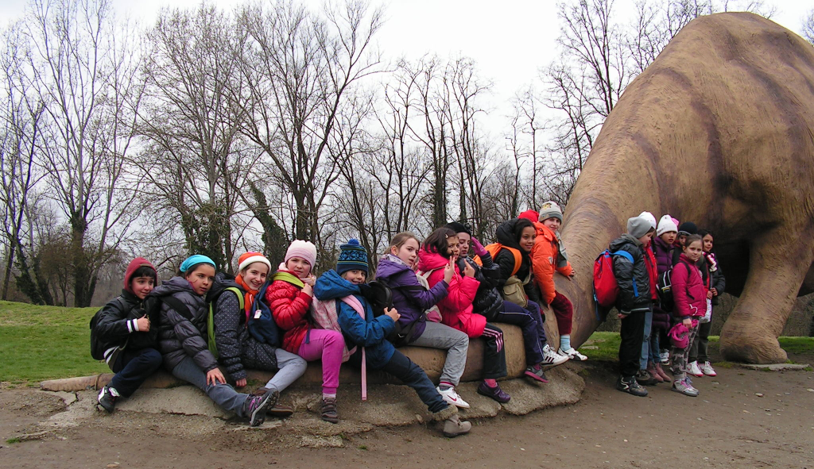
Il tempo delle origini, il tempo dei grandi mutamenti: la comparsa della vita sulla Terra e il suo sviluppo.

Slide 3
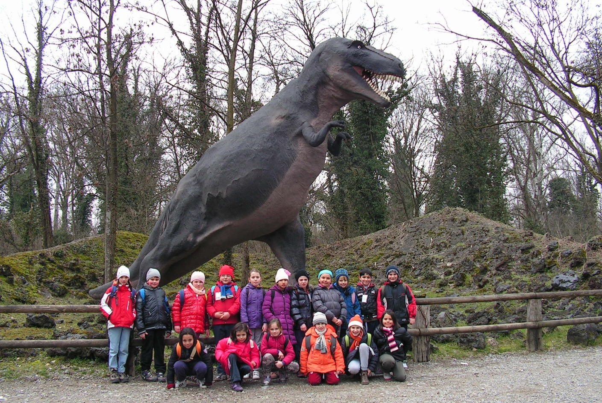
I grandi rettili che popolarono la Terra 300 milioni di anni fa e le ipotesi sulla loro scomparsa.

